Slide 1



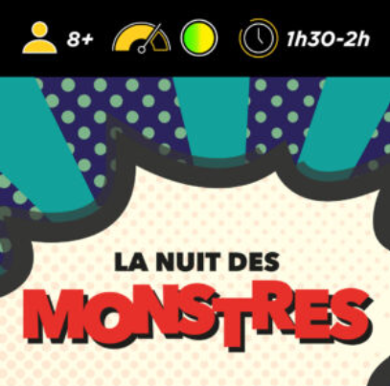


Une activité relâche gratuite
Inscrivez-vous avant le 26 février

